Slide 1


Как привлечь мирового издателя на украинский рынок онлайн-игр: от знакомства до приема платежей
BY ANDREY SAVKIN, COO LEOGAMING

Slide 2
Объективная оценка рынка

Slide 3










Издатели и разработчики
Украинский игровой рынок: потенциал, аутсорс и еще что он может сотворить сам.
Украинский игровой рынок: потенциал, аутсорс и еще что он может сотворить сам.
MMO-экшен с передовой графикой и без хардкорных элементов, которыми знамениты конкуренты
Более 5 лет с постоянными апдейтами
Более 43 млн регистраций
Около 200 000 «онлайна»
Стабильная монетизация
Суммарная аудитория всех игр компании – 36.5 млн игроков/месяц

Slide 4







Издатели и разработчики
Украинский игровой рынок: потенциал, аутсорс и еще что он может сотворить сам.
Онлайн-шутер в духе S.T.A.L.K.E.R.
Около 300 000 игроков онлайн/месяц
Ремастер культовой стратегии
Около 200 000 тыс. проданных копий
Первый в Украине опыт продажи игры через платежные терминалы
Более 6 млн проданных копий (Steam)
Международное признание

Slide 5








Издатели и разработчики
Украинский игровой рынок: потенциал, аутсорс и еще что он может сотворить сам.
Украинский игровой рынок: потенциал, аутсорс и еще что он может сотворить сам.
Общая разработка и портирование (ПК, Mac OS) 12 ААА-проектов линейки Ubisoft за 6 лет работы
17 лет работы на рынке
21 разработанная игра для ПК и мобильных платформ
8 игр серии «Adventures of Sherlock Holmes», 7 млн проданных копий
13 казуальных игр
Другие:

Slide 6
Объективная оценка рынка
Какие выводы мы можем сделать на примере этих компаний?
1
Рынок находится на стадии развития и становления
Процесс выхода из описанной стадии замедлился по вине экономического спада
2
Новые проекты и компании не превышают долю существующих студий и компаний
3
Украинский рынок готов к развитию, но это произойдет лишь в случае внутренней инициативы его участников
4

Slide 7


Игровой рынок Украины vs Рынок СНГ
Отсутствие внешних экономических санкций и внутреннего «закона Google»;
Более сильная покупательская способность конечного потребителя;
Более тесная интеграция с европейской игровой индустрией;
Развитие и популяризация электронных денег;
Наличие собственных крупных компаний (Mail.Ru Group, Yandex) и представительств мировых компаний (Electronic Arts, Riot Games и т.д.).
Формализация платежных операций (разделение между банками, агентами банка и ФК и лицензией на прием платежей)

Slide 8

Портрет онлайн-игрока в Украине
Мужчина (72%) возрастом от 14 до 35 лет
Пользователь ПК/ноутбука (87%), половина из которых играет каждый день и 24 часа за 2 недели.
Около 4.8 млн пользователей Steam (12-е место в мире), где лидеры симпатий – Dota 2 и Steam.
Самая популярная онлайн-игра – World of Tanks с аудиторией в 6.5 млн игроков.
Украинский игрок сохраняет стабильный интерес к проектам с free-to-play моделью монетизации. Он/она хотят платить не за контент, а за уникальный опыт в его контексте. И он/она открыты для нового.

Slide 9
Переговоры и привлечение клиента

Slide 10




Цепочка переговоров
1
Знакомство и установление контакта (10%)
Выявление и анализ потребностей партнера (30%)
2
3
Подготовка коммерческого предложения (40%)
4
Подписание договора(20%)

Slide 11
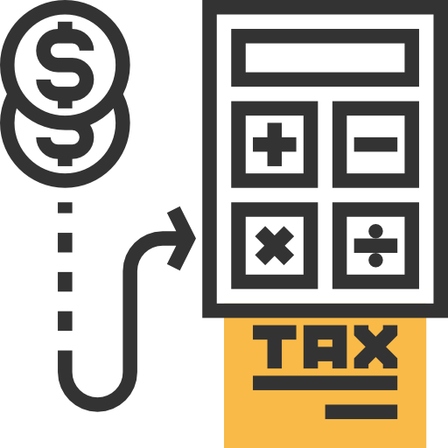

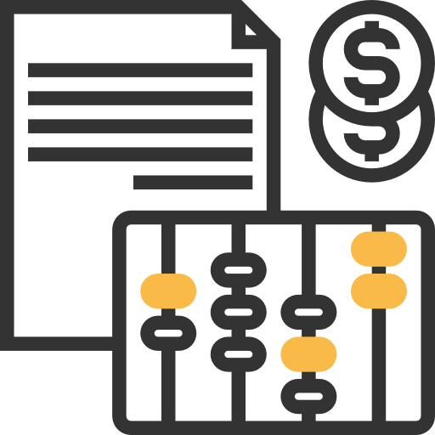
Правила работы с платежными системами в Украине
Утверждение правил работы платежных систем, в рамках которых работают платежные организации (банки и ФК с лицензией на прием платежей). Каждая ПС работает по своим правилам!
Обязательная регистрация платежей в рамках платежной системы
Затратная часть на вступление в ПС
Изучения регламентации прохождения платежей и условий регистрации от контр-партнеров
Фиксированная стоимость регистрации и проведения каждой транзакции

Slide 12
Каналы продаж и монетизации

Slide 13
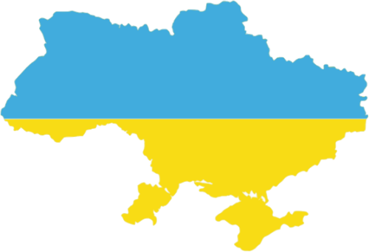








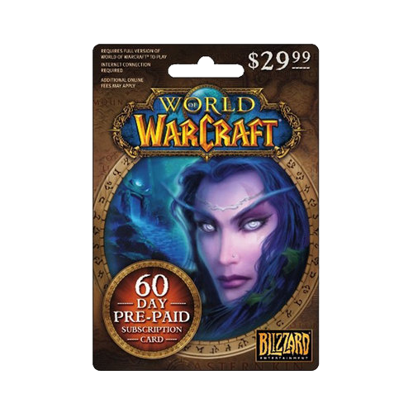


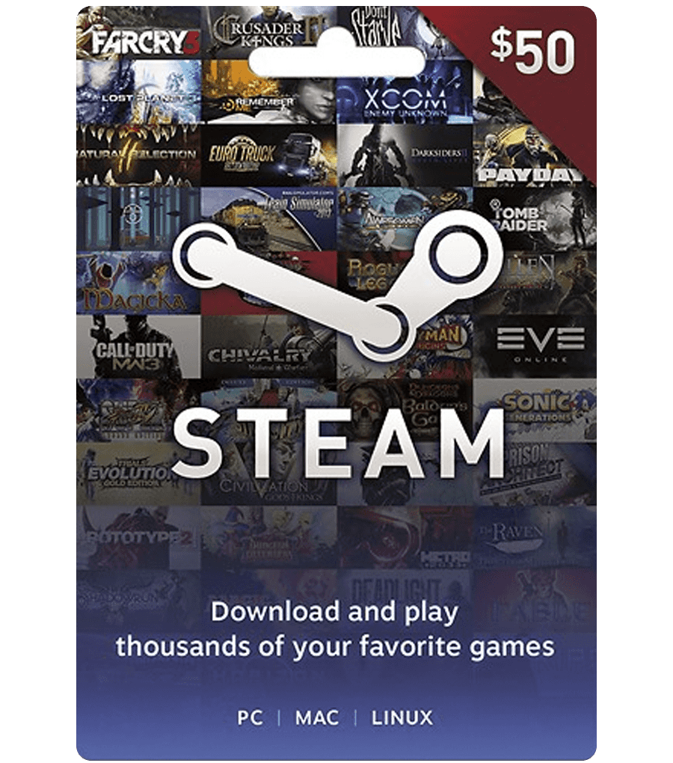
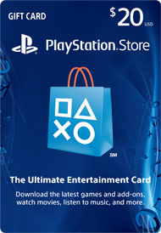


«Большой оффлайн» (терминальные сети)
Самый популярный и маржинальный метод приема платежей в игровых проектах на территории Украины – терминалы самоообслуживания.
Исходя из опыта LEOGAMING, возможности терминалов позволяют организовать не только пополнение валюты, но и:
40 000 платежных терминалов
1
Внутриигровые предметы (пример – премиум-танки World of Tanks)
Лицензионные ключи для игр (кейс запуска продаж стратегии «Казаки 3»)
2
3
Prepaid-карты (ваучеры) Steam, World of Warcarft, PlayStation Network и проч.

Slide 14
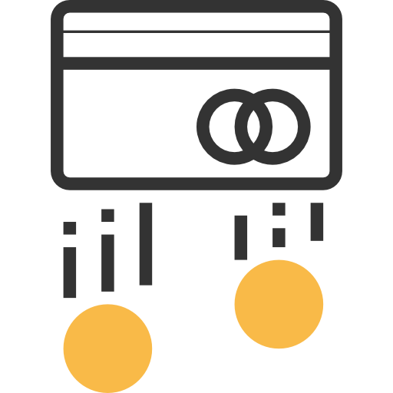

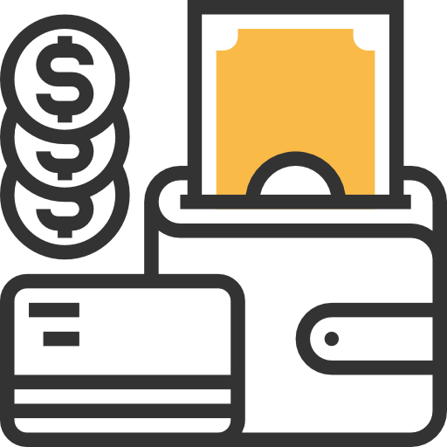

"Перспективный онлайн"
Несмотря на менее серьезную долю рынка в сравнении с терминалами, сегмент cashless растет очень быстрыми темпами. В Украине его можно поделить условно на:
Интернет-эквайринг
Мобильная коммерция
Электронные кошельки
Оплата на сайте – кому нужно?
Оплата со счета мобильного– кому нужно?
Оплата при помощи кошельков – кому нужно?
Играм, развивающим digital-инструменты;
Зависимым от интернет-рекламы новым играм;
Играм, нацеленными на сегмент старшей аудитории (30-45 лет)
Мобильным играм
Всем

Slide 15
Техническая интеграция и особенности саппорта

Slide 16

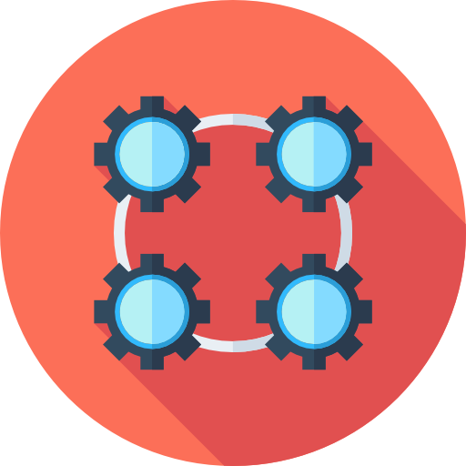

Как мы работаем
Платежная система
Клиент
Биллинг мерчанта #1
Notification
Клиент
Финансовая компания #1
Notification
Биллинг мерчанта #2
Клиент
Банк #1
Notification
Банк #1
Биллинг мерчанта #3
Клиент
Финансовая компания #2
Платежный процессинг
Notification
Биллинг мерчанта #4
Teхнический протокол

Slide 17



3 простых правила
Минимум сроков, максимум фидбека – принцип работы, который строит доверительные отношения с игровыми проектами на годы
Охватывайте максимальный период времени, в который вы принимаете платежи (идеал – качественный 24/7)
Fraud-транзакции – ваш злейший враг. В войне с ним не может быть ни пленных, ни компромиссов
Клиент всегда прав: ваш это партнер или же конечный потребитель.

Slide 18
СПАСИБО!

